Slide 1
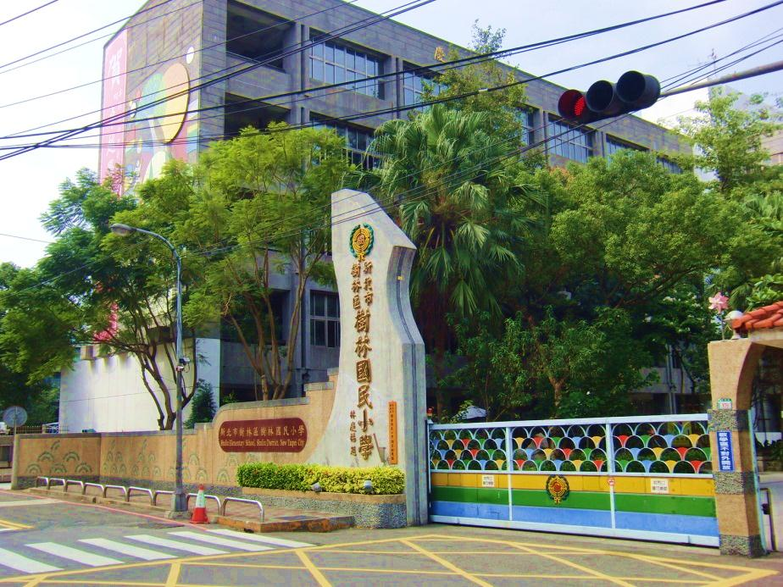
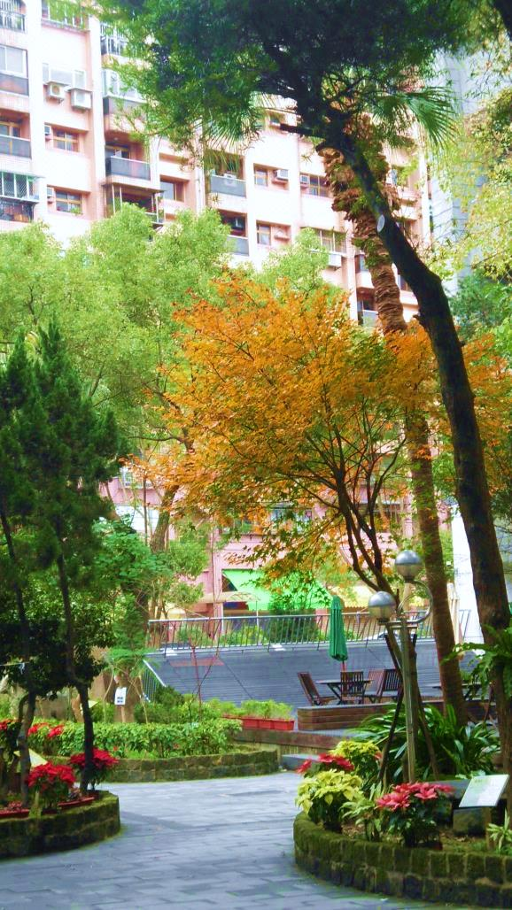
115學年度(129周年)
運動會雨備工作人員位置圖

Slide 2
舞 台
特教班
接待組
教務處、區務
全場協助
學務處
會場布置
總務處
頒獎組
輔導室+劉展君
司儀
洪郁萱、張妍榛
音控
廖介宏、蔡文馨
攝影
翁蕙仙+SHEILA
趣味競賽協助(巫忠益)
王佳琳、葉欣儒、林文婷
林淑真、吳詠綺、英語代課
陳晏淇、廖英順、林美君
邱靖容、許思怡、黃燕柔
醫護組
健康中心護理師
1
演展
特教
1.王芝友、陳宗揚、彭莉珍
陳鈁嫀、賴美玲、林博凱
2.陳茂洽、管珮吟、謝麗純
林冠良、盧盈如、林之郁
3.葉順生、劉宗富、李秉勳
廖軒弘、張瑜芩、許毓庭
4.辛志鴻、許美怡、黃保太
王子維、李雅璇、吳偵維
工作說明：
1、請依照各出入口維持動線
順暢及表演團體進出安全，
同組成員可協調輪值維持
適當人力即可。
2、若欲更換組別，請協調之後，知會體育組更改名單，謝謝。
暫不開放
暫不開放
2
3
體育
器材室
4

Slide 3
工作說明
請依照各出入口維持動線順暢及表演團體進出安全，同組成員可協調輪值維持適當人力即可。
若欲更換組別，請協調之後，知會體育組更改名單，謝謝。

